Slide 1
Intelligente Pfadsuche
Vergleichende Simulation von Suchverfahren in generierten Maze-Umgebungen
Ole Matzky, 21.07.2025
Angewandte Modellierung und Systemsimulation

Slide 2
Gliederung
01
02
04
Einleitung
Maze Generiung
03
GUI
Algorithmen

Slide 3
01
Einleitung

Slide 4

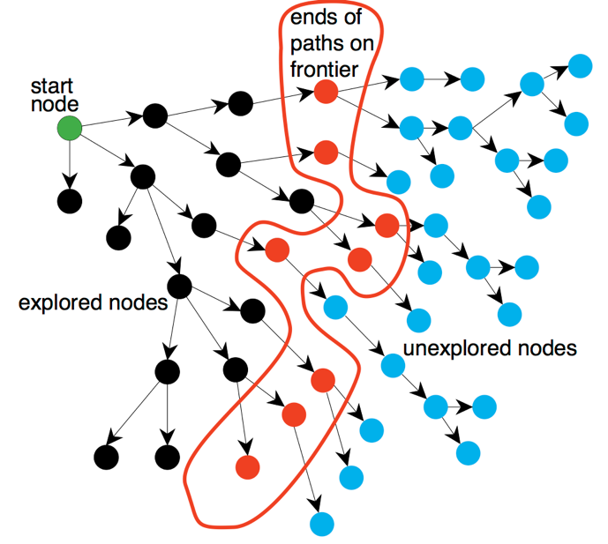


Einleitung

Slide 5
02
Maze Generierung

Slide 6
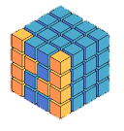


Maze Generierung
NumPy NDArray
Randomized DFS
Random Seed

Slide 7

Maze Generierung
9x11
NumPy NDArray
Randomized DFS
Random Seed

Slide 8
Maze Generierung
9x11
NumPy NDArray
Randomized DFS
Random Seed

Slide 9
Maze Generierung
9x11
NumPy NDArray
Randomized DFS
Random Seed

Slide 10
Maze Generierung
9x11
NumPy NDArray
Randomized DFS
Random Seed

Slide 11
Maze Generierung
9x11
NumPy NDArray
Randomized DFS
Random Seed

Slide 12
Maze Generierung
9x11
NumPy NDArray
Randomized DFS
Random Seed

Slide 13
03
GUI

Slide 14

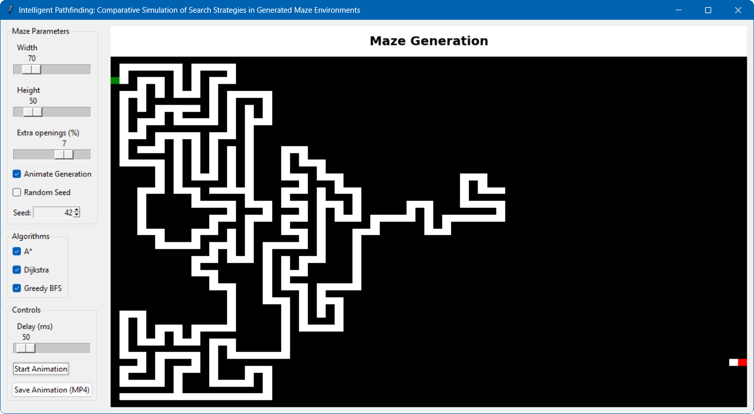
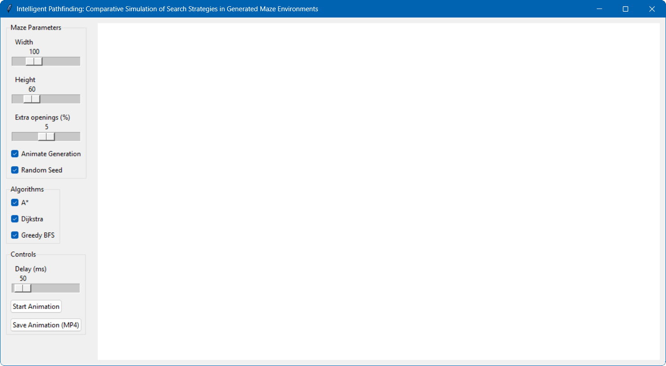
GUI
Tkinter

Slide 15
GUI
Tkinter

Slide 16
04
Algorithmen

Slide 17
Algorithmen
 | A* | Dijkstra | Greedy BFS
Kostenfunktion | f(n)=g(n)+h(n) | f(n)=g(n) | f(n)=h(n)
Eigenschaft | optimal mittel schnell | optimal langsam | nicht optimal manchmal sehr schnell

Slide 18
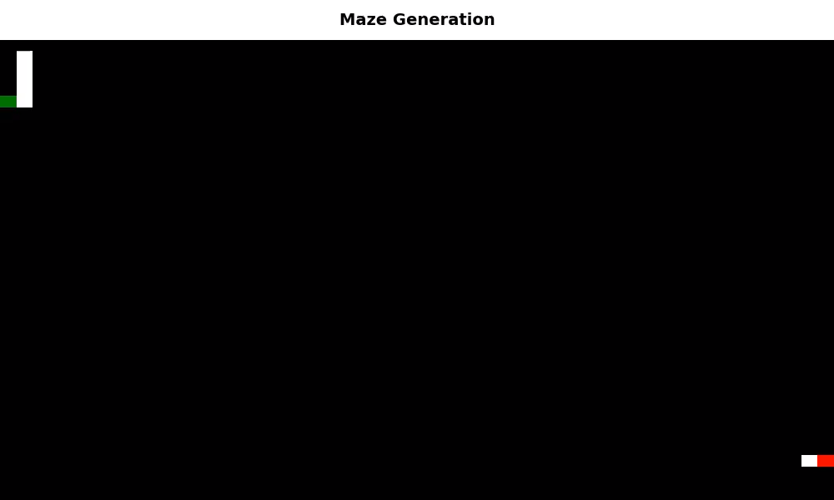
Algorithmen
4x
 | A* | Dijkstra | Greedy BFS
Kostenfunktion | f(n)=g(n)+h(n) | f(n)=g(n) | f(n)=h(n)
Eigenschaft | optimal mittel schnell | optimal langsam | nicht optimal manchmal sehr schnell

Slide 19
THANKS
Search Algorithm Icon
Numpy Icon
Mein Githup-Repo
Matplotlib Icon
Random Seed Icon

